Slide 1
আসসালামু আলাইকুম

Slide 2
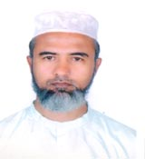
পরিচিতি

Slide 3
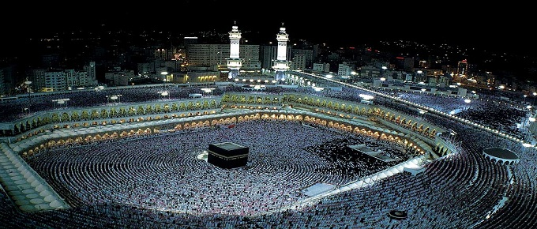
ইসলাম ও নৈতিক শিক্ষা
আজকের পাঠের বিষয় -
হজ্জ

Slide 4
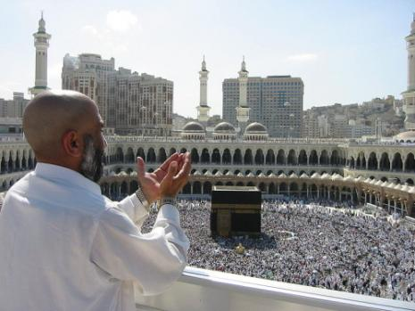
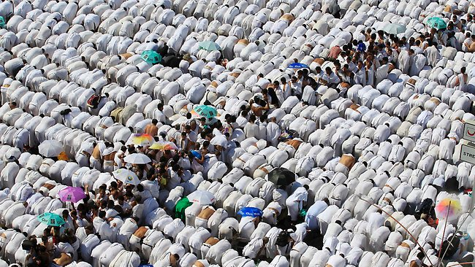
হজ্জ
সিজদারত মানুষ

Slide 5
শিখনফল
এই পাঠ শেষে শিক্ষার্থীরা-
হজ্জ -এর পরিচয় বলতে পারবে।
হজ্জের ফরয ও ওয়াজিব গুলো বলতে পারবে।
হজ্জ -এর নিয়মাবলি বর্ণনা করতে পারবে।
হজ্জ -এর গুরুত্ব ও তাৎপর্য বিশ্লেষণ করতে পারবে।
হজ্জের শিক্ষা ব্যাখ্যা করতে পারবে ।

Slide 6
মানচিত্রে হজ্জ

Slide 7
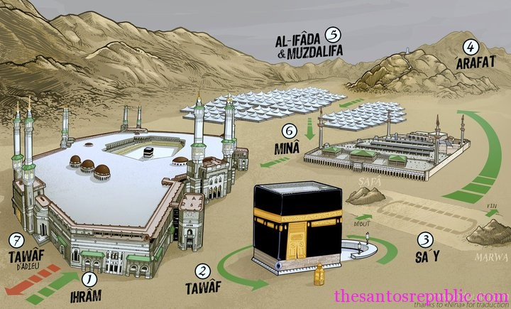
ইফাদা ও
মুজদালিফা
আরাফাত
মীনা
তাওয়াফ
সাফা মারওয়া
ইহরাম
তাওয়াফ

Slide 8
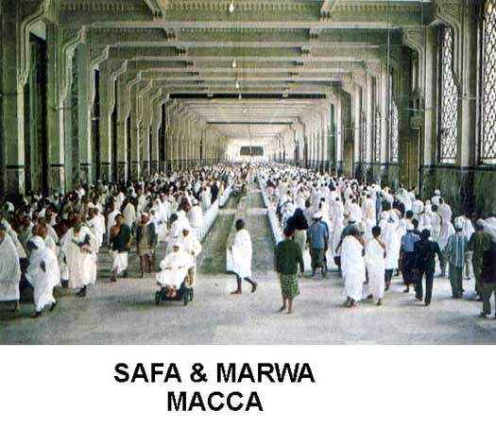
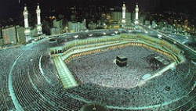
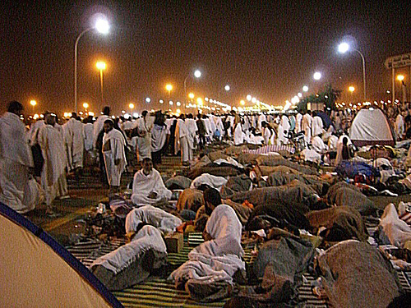
_{নির্ধারিত}
_{দিনসমুহে}
হজ্জ
নির্ধারিত
পদ্ধতিতে
কাবাঘর
সংশ্লিষ্ট
স্থানসমুহ

Slide 9
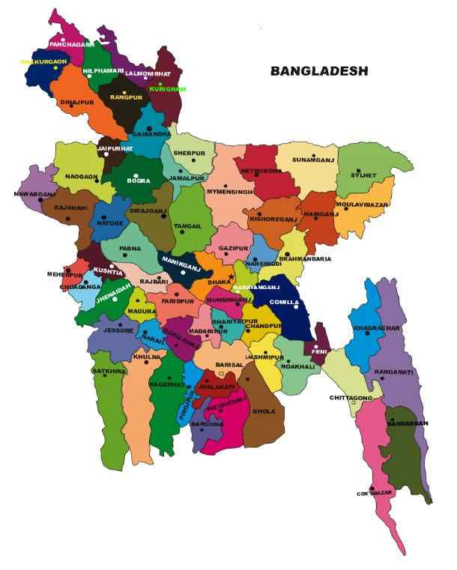
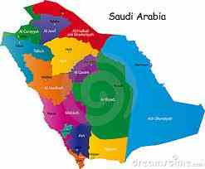
সৌদি আরব
বাংলাদেশ
নির্ধারিত দিনসমূহে, নির্ধারিত নিয়মে ও সংশ্লিষ্ট স্থানসমূহ আল্লাহর সন্তুষ্টি লাভের উদ্দেশ্যে যিয়ারত করাই হল হজ্জ।

Slide 10
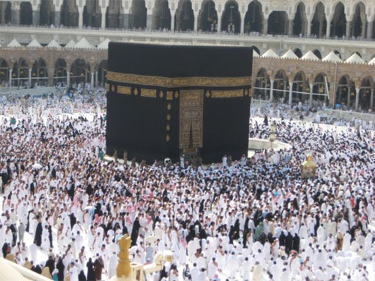
চিন্তা করা
সংকল্প করছে
কাবাঘর যিয়ারত করা
হজ্জ শব্দের অর্থ- ইচ্ছা করা, সংকল্প করা, যিয়ারত করা।

Slide 11
হজ্জ ইসলামের ৫ম রুকন । হজ্জ ঐ সমস্ত ধনী মুসলমানদের জন্য ফরয, যারা পবিত্র মক্কায় যাতায়াত ও হজ্জ ক্রিয়া সম্পাদন করার মত আর্থিক ও দৈহিক সামর্থ্য রাখেন|
অর্থ: মানুষের মধ্যে যার আল্লাহর ঘর পর্যন্ত পৌছার সামর্থ্য আছে তার উপর আল্লাহর উদ্দেশ্যে ঐ ঘরের হজ্জ করা অবশ্য কর্তব্য। (সুরা আলে ইমরান, আয়াত ৯৭)
সামর্থবানদের জন্য হজ্জ জীবনে একবার ফরজ।
মহিলারা আর্থিক ও দৈহিক সঙ্গতির সাথে অতিরিক্ত
ফরজ হল মাহরামাতের সাথে হজ্জে যেতে হবে।

Slide 13
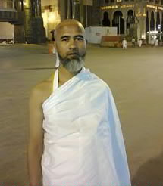
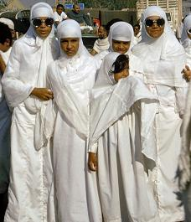
হজ্জের জন্য ইহরাম বাঁধা

Slide 14
আরাফাতের ময়দানে অবস্থান করা

Slide 15
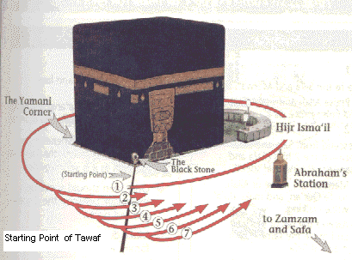
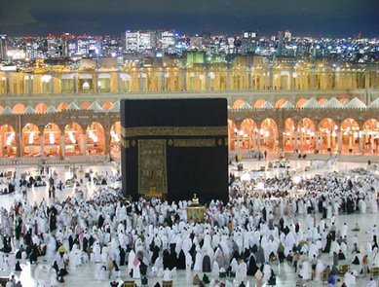
তাওয়াফে যিয়ারত করা
১০ জিলহজ্জ ভোর থেকে ১২ জিলহজ্জ পর্যন্ত যেকোন দিন কাবা শরীফ তাওয়াফ করা।

Slide 16
হজ্জের ওয়াজিব - ০৭ টি। যথা-
০১। ৯ই জিলহজ্জ দিবাগত রাতে মুযদালিফায় অবস্থান
করা।
০২। সাফা মারওয়া পাহাড়দ্বয়ে সাঈ করা (দৌড়ানো)।
০৩। ১০,১১ ও ১২ তারিখ পর্যায়ক্রমে মিনায় ৩টি
নির্ধারিত স্থানে ৭টি করে কংকর নিক্ষেপ করা।
০৪। কুরবানি করা।
০৫। মাথা কামানো বা চুল কেটে ছোট করা।
০৬। বিদায়ী তাওয়াফ করা। এটি বহিরাগত লোকদের
জন্য ওয়াজিব।
০৭। দম দেওয়া।

Slide 17
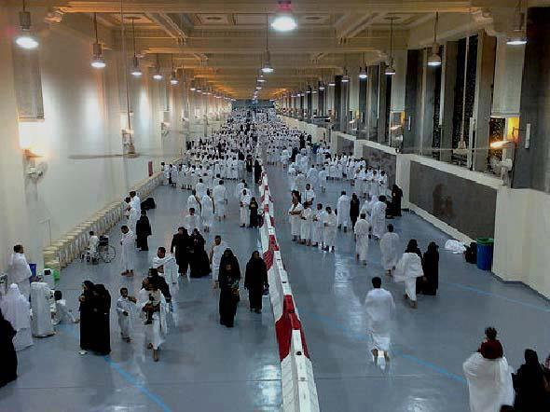
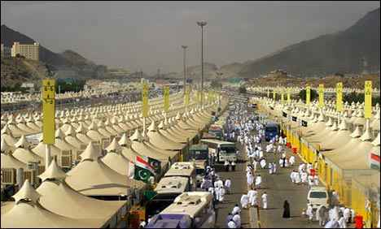
হজ্জের ওয়াজিব - ০৭ টি। যথা-
০১। ৯ই জিলহজ্জ দিবাগত
রাতে মুযদালিফায়
অবস্থান করা।
০২। সাফা মারওয়া পাহাড়দ্বয়ে সাঈ করা (দৌড়ানো)।

Slide 18
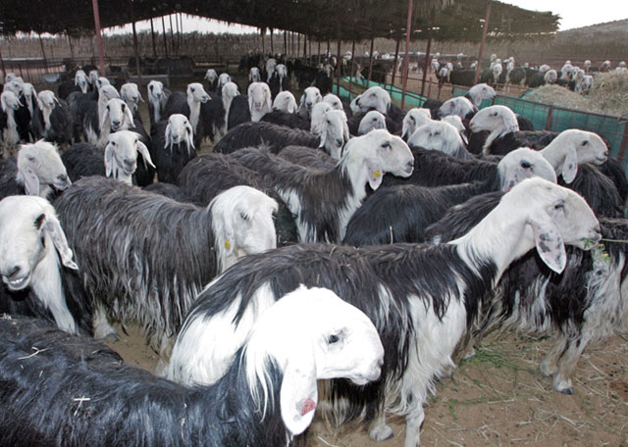
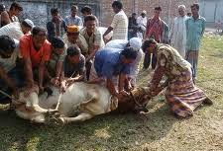
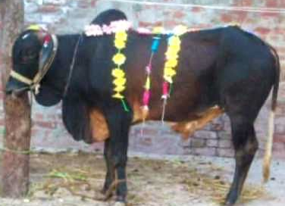
কুরবানি করা

Slide 19
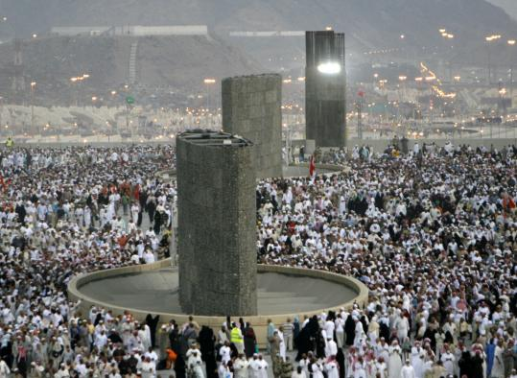
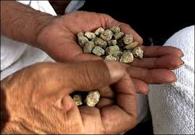
মিনায় কংকর নিক্ষেপ করা

Slide 20
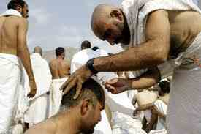
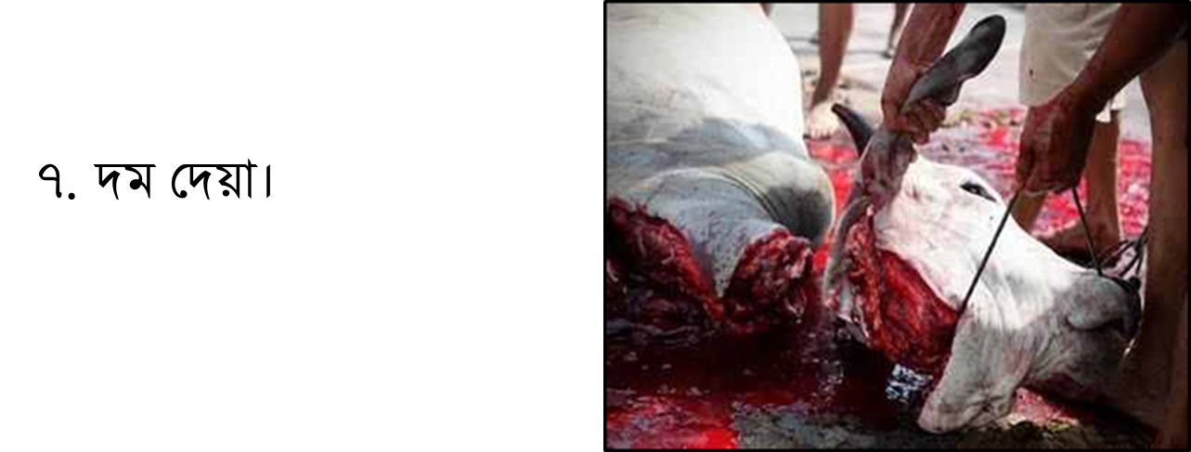
মাথা মুড়ানো
বিদায়ী তাওয়াফ করা
দম দেয়া
ভুলে বা স্বেচ্ছায় হজ্জের কোন ওয়াজিব বাদ পড়লে তার কাফফারা হিসাবে একটি অতিরিক্ত কুরবানি দেওয়া।

Slide 21
হজ্জ পালনের ধারবাহিক নিয়মগুলি হল-
ইহরাম বাধা
তাওয়াফে কুদুম করা
সাঈ করা
৮ তারিখে মিনায় অবস্থান করা
৯ই জিলহজ্জ তারিখে আরাফায় অবস্থান করা
কংকর নিক্ষেপ করা
কুরবানি করা
মাথা মুণ্ডন করা
তাওয়াফে যিয়ারত করা

Slide 22
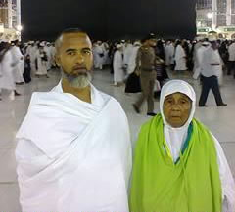
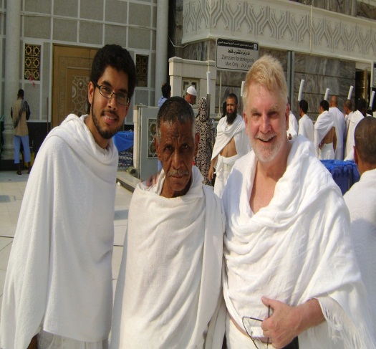
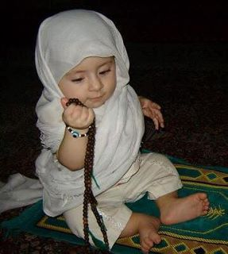
হজ্জের ধর্মীয় ও সামাজিক গুরুত্ব-
০১। বিশ্ব মুসলিম ভ্রাতৃত্ববন্ধন তৈরি
হয়।
০২। শিশুর মত নিষ্পাপ করে
দেয়।
০৩। কবুলীয় হজ্জের বিনিময়
জান্নাত।
০৪। সম্প্রীতি ও শৃঙ্খলাবোধ
শিক্ষা দেয়।
০৫। পারস্পরিক ভাব ও সংস্কৃতি
বিনিময়।

Slide 23
কুরআনে হজ্জ নামে একটি সুরা অবতীর্ণ করেছেন।
অসংখ্য হাদীছ ও রয়েছে।
হজ্জের তাৎপর্য
নবজাত শিশুর মত নিষ্পাপ হয়।
বিশ্ব ভ্রাতৃত্ব তৈরী হয়।
বিশ্ব মুসলিমের
মহাসম্মেলন।

Slide 24
হজ্জের শিক্ষা ও তাৎপর্য
মুসলমানদের ঐক্যবদ্ধ করে
সাম্যের প্রশিক্ষণ প্রদান করে
আদর্শিক ভ্রাতৃত্ববন্ধনে আবদ্ধ করে
হাজিদের মানুষ সম্মান করে
সম্প্রীতি ও শৃংখলাবোধের
শিক্ষা দেয়
পারষ্পরিক ভাব ও
সাংস্কৃতিক বিনিময় হয়

Slide 25
দলীয় কাজ
“কবুলীয় হজ্জ একজন হাজীকে নবজাত শিশুর ন্যায় নিষ্পাপ করে দেয়” এ বিষয়ে তোমাদের মতামত লিখ।
“ হজ্জের মাধ্যমে বিশ্ব মুসলিম ভ্রাতৃত্ব তৈরি হয় ” আলোচনা কর।

Slide 26
মূল্যায়ন
০১। হজ্জ কাকে বলে? হজ্জ শব্দের অর্থ কি?
০২। ইহরাম কাকে বলে?
০৩। হজ্জ -এর ফরজগুলো কি কি?
০৪। দম দেওয়া হয় কেন?
০৫। হজ্জ -এর ধর্মীয় গুরুত্ব বল।

Slide 27
বাড়ির কাজ
আসলাম সাহেব একজন ধর্মপরায়ণ ব্যক্তি।এলাকায় একটি মসজিদ র্নিমাণের জন্য প্রয়োজন হলো । সবাই মিলে একটি চমৎকার জায়গা নির্বাচন করল । জায়গাটি আসলাম সাহেবের ফসল উৎপাদনের এক মাত্র অবলম্বন।কিন্তু সবাই মিলে অনুরোধ করায় তিনি তা মসজিদের জন্য নিঃস্বার্থভাবে দিতে সম্মত হন। তার এ কাজে তার বড় ভাই আকরাম সাহেব অসন্তুষ্ট হন এবং উক্ত জায়গা দিতে প্রচন্ড বাধা প্রদান করেন।
ক) জিলহজ্জ মাসের কোন তারিখে আরাফায় অবস্থান করতে হয় ?
খ) তাওয়াফে কুদুম বলতে কী বুঝায় ?
গ) আসলাম সাহেবের কাজের মাধ্যমে ইবাদতের কোন শিক্ষাটি
প্রকাশ পেয়েছে ? ব্যাখ্যা কর ।
ঘ) আকরাম সাহেবের কার্যক্রম হযরত ইব্রাহিম ও হযরত
ইসমাঈল (আ.) এর ঘটনার আলোকে বিশ্লেষণ কর ।

Slide 28
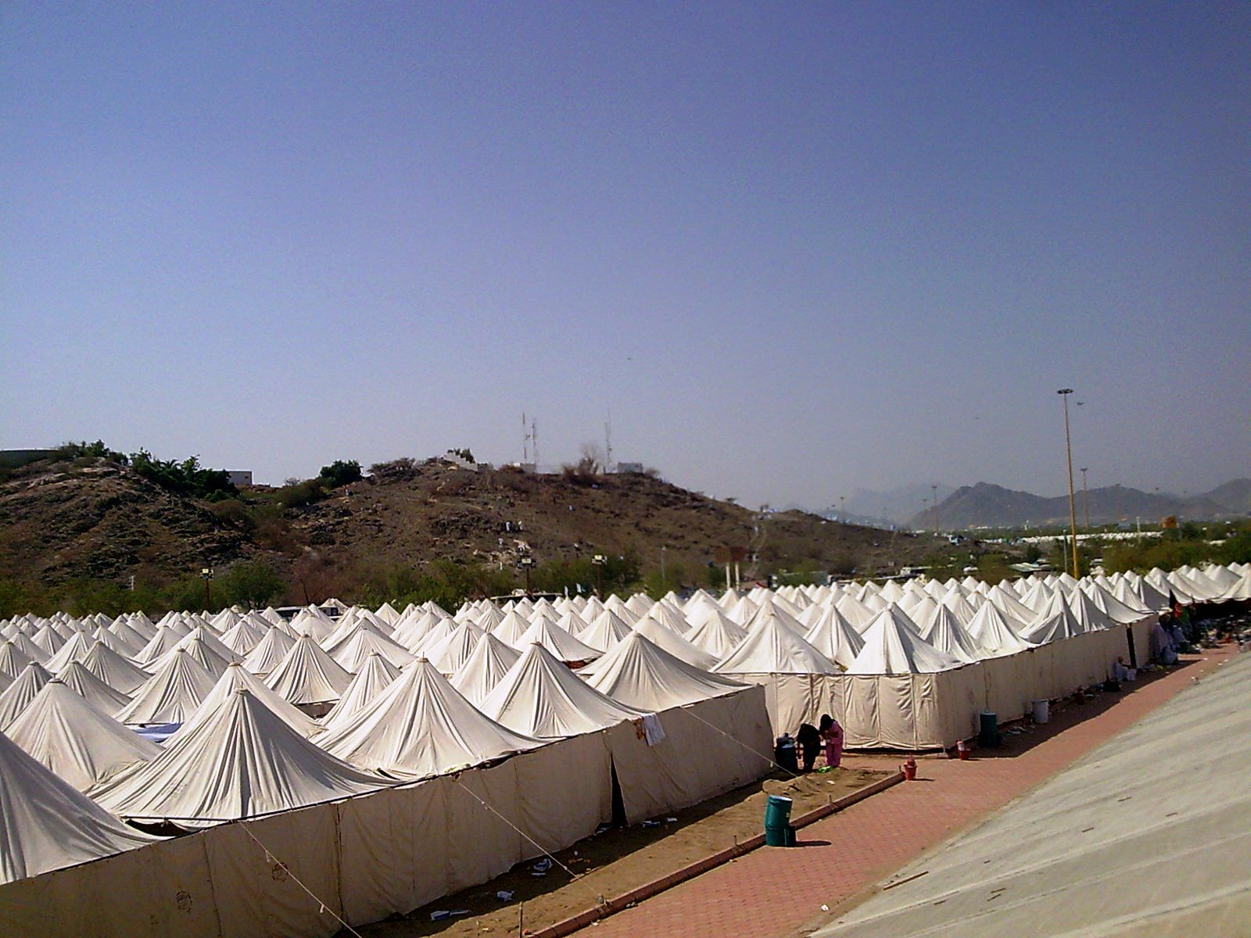
আল্লাহ হাফেজ

